Slide 1
Capítulo 3: Implementación de seguridad de VLAN
Routing y switching
Notes:
Programa de Cisco Networking Academy
Routing y switching
Capítulo 3: Implementación de seguridad de VLAN

Slide 2
Capítulo 3
3.1 Segmentación de VLAN
3.2 Implementación de VLAN
3.3 Seguridad y diseño de redes VLAN
3.4 Resumen
Notes:
Capítulo 3

Slide 3
Capítulo 3: Objetivos
Explicar la finalidad de las VLAN en una red conmutada.
Analizar cómo un switch reenvía tramas según la configuración de VLAN en un entorno conmutado múltiple.
Configurar un puerto de switch que se asignará a una VLAN según los requisitos.
Configurar un puerto de enlace troncal en un switch LAN.
Configurar el protocolo de enlace troncal dinámico (DTP).
Solucionar problemas de configuración de VLAN y de enlaces troncales en una red conmutada.
Configurar las características de seguridad para mitigar los ataques en un entorno segmentado por VLAN.
Explicar las prácticas recomendadas de seguridad para un entorno segmentado por VLAN.
Notes:
1.

Slide 4
Descripción general de las VLAN Definiciones de VLAN
La VLAN (LAN virtual) es una partición lógica de una red de capa 2.
Se pueden crear varias particiones para que coexistan varias VLAN.
Cada VLAN es un dominio de difusión, que generalmente posee su propia red IP.
Las VLAN se aíslan mutuamente y los paquetes pueden pasar entre ellas solamente mediante un router.
La partición de la red de capa 2 se lleva a cabo dentro de un dispositivo de capa 2 (por lo general, un switch).
Los hosts que se agrupan dentro de una VLAN desconocen la existencia de esta.
Notes:
3.1 Segmentación de VLAN
3.1.1 Descripción general de las VLAN
3.1.1.1 Definiciones de VLAN

Slide 5
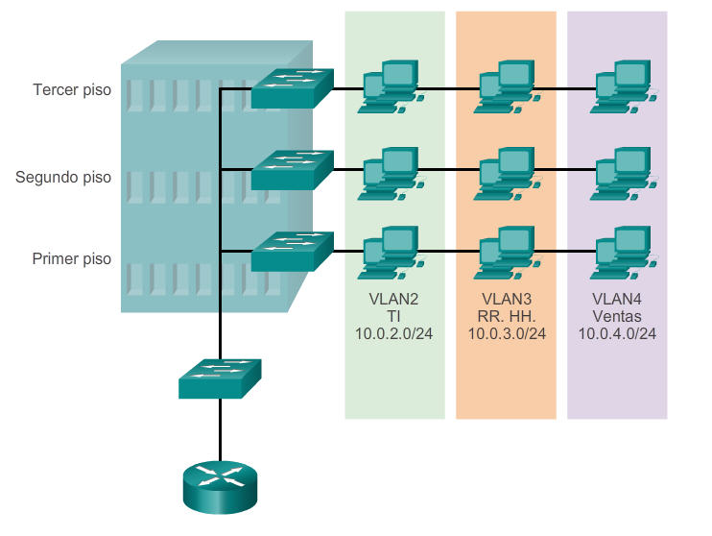
Descripción general de las VLAN Definiciones de VLAN
Notes:
3.1 Segmentación de VLAN
3.1.1 Descripción general de las VLAN
3.1.1.1 Definiciones de VLAN

Slide 6
Descripción general de las VLAN Beneficios de las redes VLAN
Seguridad
Reducción de costos
Mejor rendimiento
Reducción de dominios de difusión
Mejora de la eficiencia del personal de TI
Administración más simple de aplicaciones y proyectos
Notes:
3.1 Segmentación de VLAN
3.1.1 Descripción general de las VLAN
3.1.1.2 Beneficios de las redes VLAN

Slide 7
Descripción general de las VLAN Tipos de VLAN
VLAN de datos
VLAN predeterminada
VLAN nativa
VLAN de administración
Notes:
3.1 Segmentación de VLAN
3.1.1 Descripción general de las VLAN
3.1.1.3 Tipos de VLAN

Slide 8
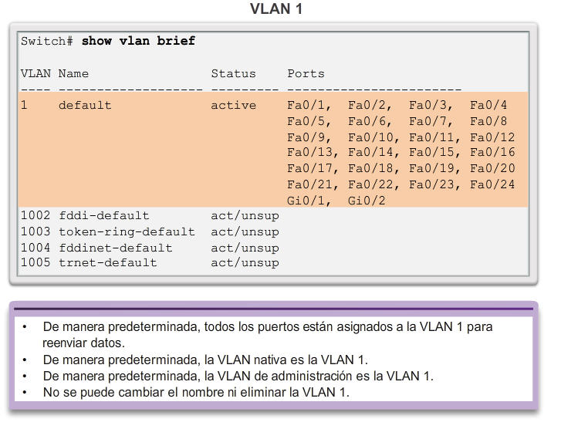
Descripción general de las VLAN Tipos de VLAN
Notes:
3.1 Segmentación de VLAN
3.1.1 Descripción general de las VLAN
3.1.1.3 Tipos de VLAN

Slide 9
Descripción general de las VLAN VLAN de voz
El tráfico VoIP depende del factor tiempo y requiere lo siguiente:
Ancho de banda garantizado para asegurar la calidad de la voz
Prioridad de la transmisión sobre los tipos de tráfico de la red
Capacidad para ser enrutado en áreas congestionadas de la red
Demora inferior a 150 ms a través de la red
La característica de la VLAN de voz permite que los puertos de acceso envíen el tráfico de voz IP desde un teléfono IP.
El switch puede conectarse a un teléfono IP 7960 de Cisco y transportar el tráfico de voz IP.
Dado que la calidad de sonido de una llamada desde un teléfono IP puede disminuir si la información no se envía de manera uniforme, el switch admite la calidad de servicio (QoS).
Notes:
3.1 Segmentación de VLAN
3.1.1 Descripción general de las VLAN
3.1.1.4 VLAN de voz

Slide 10
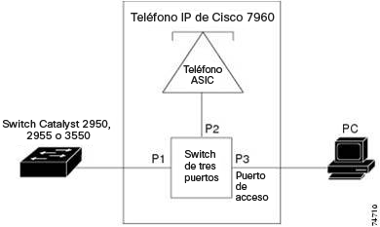
Descripción general de las VLAN VLAN de voz
El teléfono IP 7960 de Cisco tiene un switch integrado 10/100 de tres puertos:
El puerto 1 se conecta al switch.
El puerto 2 es una interfaz interna 10/100 que envía el tráfico del teléfono IP.
El puerto 3 (puerto de acceso) se conecta a una PC u otro dispositivo.
Notes:
3.1 Segmentación de VLAN
3.1.1 Descripción general de las VLAN
3.1.1.4 VLAN de voz

Slide 11
Redes VLAN en un entorno conmutado múltiple Enlaces troncales de VLAN
Un enlace troncal de VLAN transporta más de una VLAN.
Generalmente, se establece entre los switches para que los dispositivos de una misma VLAN se puedan comunicar incluso si están conectados físicamente a switches diferentes.
Un enlace troncal de VLAN no está relacionado con ninguna VLAN. Tampoco lo están los puertos de enlace troncal que se utilizan para establecer el enlace troncal.
IOS de Cisco admite IEEE802.1q, un protocolo de enlace troncal de VLAN conocido.
Notes:
3.1 Segmentación de VLAN
3.1.2 Redes VLAN en un entorno conmutado múltiple
3.1.2.1 Enlaces troncales de VLAN

Slide 12
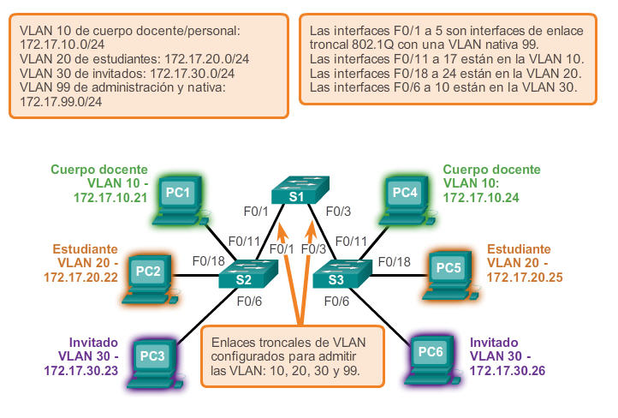
Redes VLAN en un entorno conmutado múltiple Enlaces troncales de VLAN
Notes:
3.1 Segmentación de VLAN
3.1.2 Redes VLAN en un entorno conmutado múltiple
3.1.2.1 Enlaces troncales de VLAN

Slide 13
Redes VLAN en un entorno conmutado múltiple Control de dominios de difusión con VLAN
Las VLAN se pueden utilizar para limitar el alcance de las tramas de difusión.
Una VLAN es un dominio de difusión propio.
Por lo tanto, una trama de difusión que envía un dispositivo en una VLAN específica se reenvía solamente dentro de esa VLAN.
Esto ayuda a controlar el alcance de las tramas de difusión y su impacto en la red.
Las tramas de unidifusión y multidifusión también se reenvían dentro de la VLAN de origen.
Notes:
3.1 Segmentación de VLAN
3.1.2 Redes VLAN en un entorno conmutado múltiple
3.1.2.2 Control de dominios de difusión con VLAN

Slide 14
Redes VLAN en un entorno conmutado múltiple Etiquetado de tramas de Ethernet para la identificación de VLAN
El etiquetado de tramas se utiliza para transmitir correctamente las tramas de varias VLAN a través de un enlace troncal.
Los switches etiquetan las tramas para identificar la VLAN a la que pertenecen. Existen diferentes protocolos de etiquetado. IEEE 802.1q es uno muy popular.
El protocolo define la estructura del encabezado de etiquetado que se agrega a la trama.
Los switches agregan etiquetas VLAN a las tramas antes de colocarlas en los enlaces troncales y quitan las etiquetas antes de reenviar las tramas a través de los puertos de enlace no troncal.
Una vez que están etiquetadas correctamente, las tramas pueden atravesar cualquier cantidad de switches mediante los enlaces troncales y aun así se pueden reenviar dentro de la VLAN correcta en el destino.
Notes:
3.1 Segmentación de VLAN
3.1.2 Redes VLAN en un entorno conmutado múltiple
3.1.2.3 Etiquetado de tramas de Ethernet para la identificación de VLAN

Slide 15
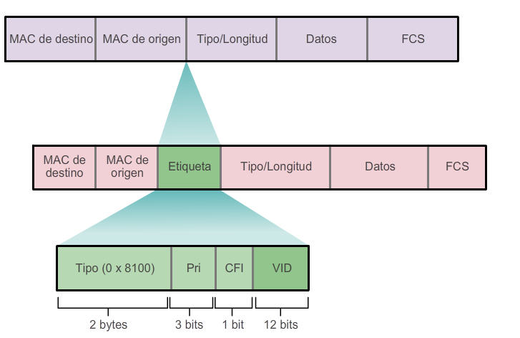
Redes VLAN en un entorno conmutado múltiple Etiquetado de tramas de Ethernet para la identificación de VLAN
Notes:
3.1 Segmentación de VLAN
3.1.2 Redes VLAN en un entorno conmutado múltiple
3.1.2.3 Etiquetado de tramas de Ethernet para la identificación de VLAN

Slide 16
Redes VLAN en un entorno conmutado múltiple VLAN nativas y etiquetado de 802.1q
Las tramas que pertenecen a la VLAN nativa no se etiquetan.
Una trama que se recibe sin etiqueta seguirá sin etiqueta y se colocará en la VLAN nativa cuando se reenvíe.
Una trama sin etiqueta se descarta si no hay puertos asociados a la VLAN nativa y si no hay otros enlaces troncales.
En los switches Cisco, la VLAN nativa es la VLAN 1 de manera predeterminada.
Notes:
3.1 Segmentación de VLAN
3.1.2 Redes VLAN en un entorno conmutado múltiple
3.1.2.4 VLAN nativas y etiquetado de 802.1Q

Slide 17
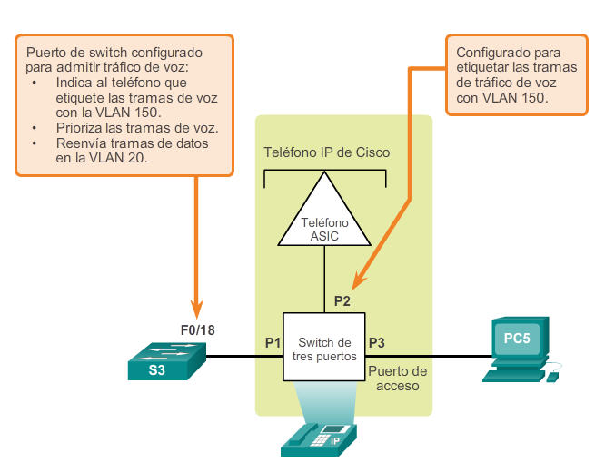
Redes VLAN en un entorno conmutado múltiple Etiquetado de VLAN de voz
Notes:
3.1 Segmentación de VLAN
3.1.2 Redes VLAN en un entorno conmutado múltiple
3.1.2.5 Etiquetado de VLAN de voz

Slide 18
Asignación de VLAN Rangos de VLAN en los switches Catalyst
Los switches de las series Catalyst 2960 y 3560 admiten más de 4000 VLAN.
Estas VLAN se dividen en dos categorías:
VLAN de rango normal
Números de VLAN de 1 a 1005.
La configuración se almacena en el archivo vlan.dat (en la memoria flash).
VTP solo puede descubrir y almacenar las VLAN de rango normal.
VLAN de rango extendido
Números de VLAN de 1006 a 4096.
La configuración se almacena en la configuración en ejecución (en la NVRAM).
VTP no descubre las VLAN de rango extendido.
Notes:
3.2 Implementaciones de VLAN
3.2.1 Asignación de VLAN
3.2.1.1 Rangos de VLAN en los switches Catalyst

Slide 19
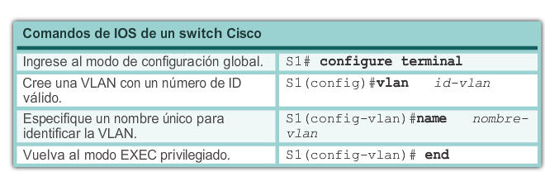
Asignación de VLAN Creación de una VLAN
Notes:
3.2 Implementaciones de VLAN
3.2.1 Asignación de VLAN
3.2.1.2 Creación de una VLAN

Slide 20
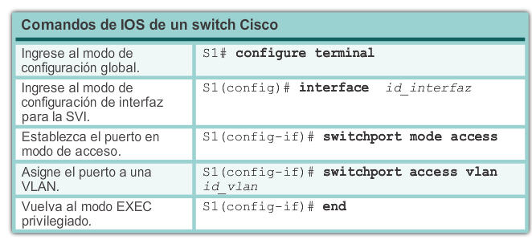
Asignación de VLAN Asignación de puertos a las redes VLAN
Notes:
3.2 Implementaciones de VLAN
3.2.1 Asignación de VLAN
3.2.1.3 Asignación de puertos a las redes VLAN

Slide 21
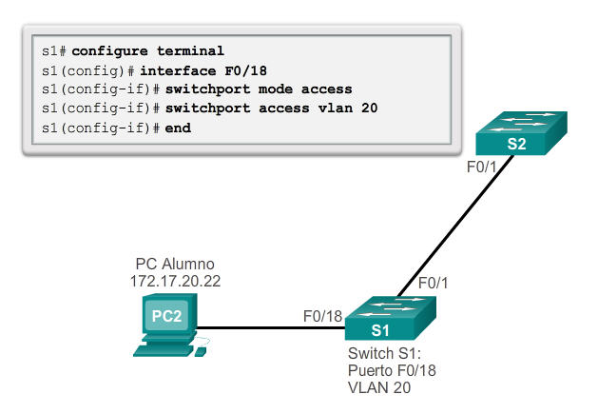
Asignación de VLAN Asignación de puertos a las redes VLAN
Notes:
3.2 Implementaciones de VLAN
3.2.1 Asignación de VLAN
3.2.1.3 Asignación de puertos a las redes VLAN

Slide 22
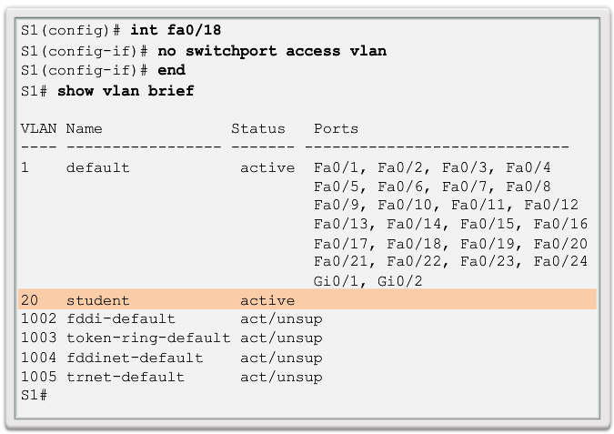
Asignación de VLAN Cambio de pertenencia de puertos de una VLAN
Notes:
3.2 Implementaciones de VLAN
3.2.1 Asignación de VLAN
3.2.1.4 Cambio de pertenencia de puertos de una VLAN

Slide 23
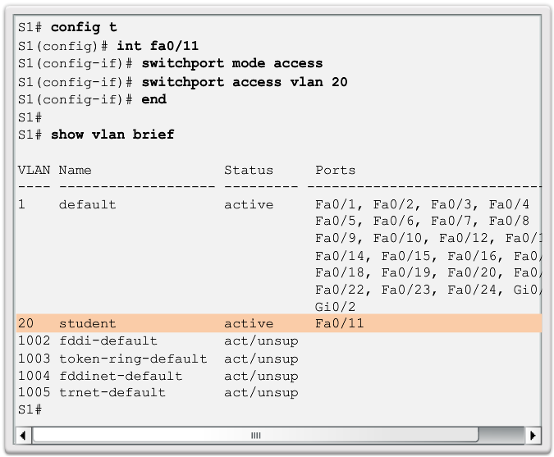
Asignación de VLAN Cambio de pertenencia de puertos de una VLAN
Notes:
3.2 Implementaciones de VLAN
3.2.1 Asignación de VLAN
3.2.1.4 Cambio de pertenencia de puertos de una VLAN

Slide 24
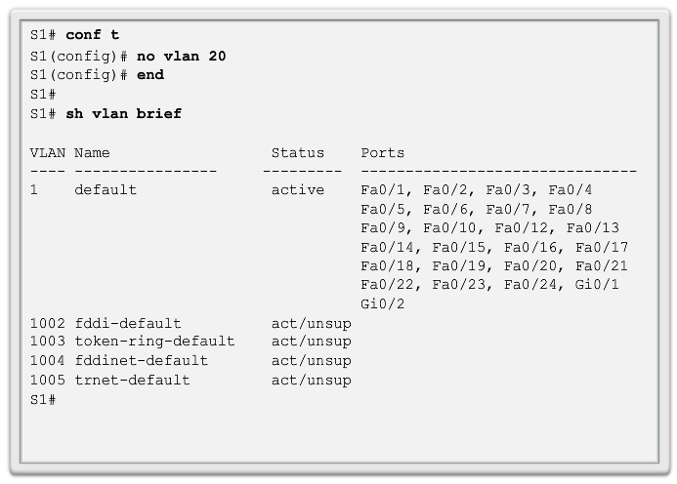
Asignación de VLAN Eliminación de VLAN
Notes:
3.2 Implementaciones de VLAN
3.2.1 Asignación de VLAN
3.2.1.5 Eliminación de VLAN

Slide 25
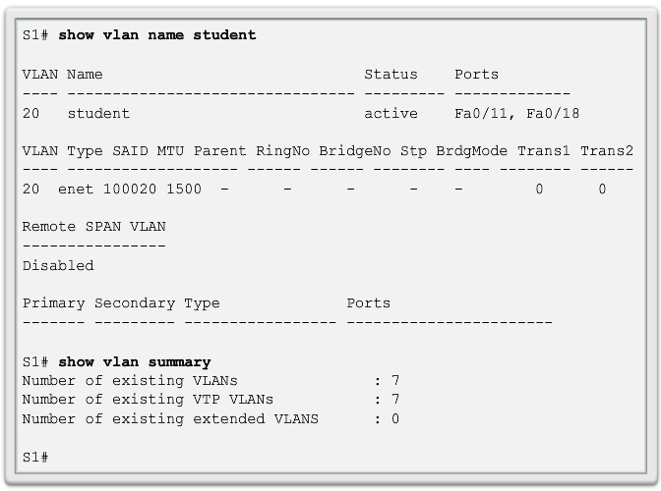
Asignación de VLAN Verificación de información de VLAN
Notes:
3.2 Implementaciones de VLAN
3.2.1 Asignación de VLAN
3.2.1.6 Verificación de información de VLAN

Slide 26
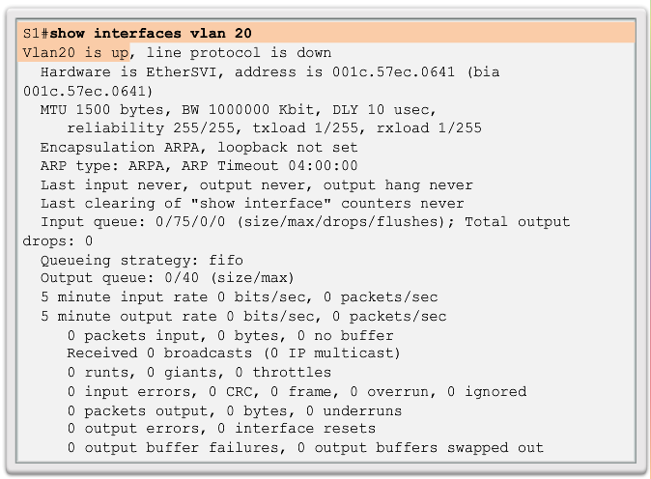
Asignación de VLAN Verificación de información de VLAN
Notes:
3.2 Implementaciones de VLAN
3.2.1 Asignación de VLAN
3.2.1.6 Verificación de información de VLAN

Slide 27
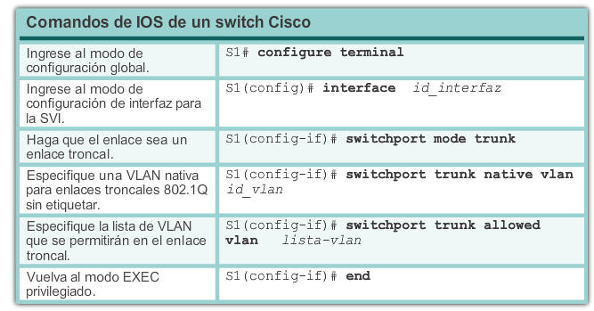
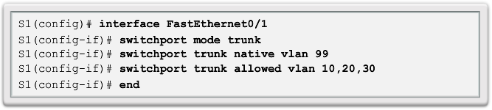
Asignación de VLAN Configuración de enlaces troncales IEEE 802.1Q
Notes:
3.2 Implementaciones de VLAN
3.2.2 Enlaces troncales de VLAN
3.2.2.1 Configuración de enlaces troncales IEEE 802.1Q

Slide 28
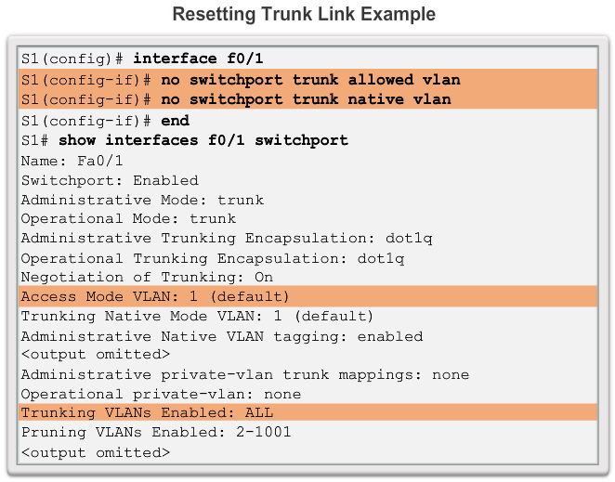
Asignación de VLAN Restablecimiento del enlace troncal al estado predeterminado
Notes:
3.2 Implementaciones de VLAN
3.2.2 Enlaces troncales de VLAN
3.2.2.2 Restablecimiento del enlace troncal al estado predeterminado

Slide 29
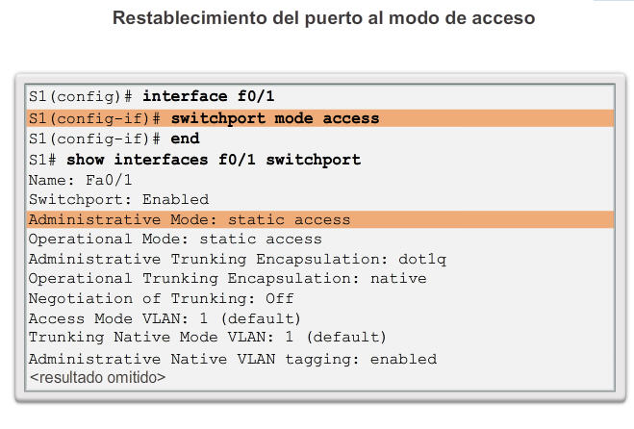
Asignación de VLAN Restablecimiento del enlace troncal al estado predeterminado
Notes:
3.2 Implementaciones de VLAN
3.2.2 Enlaces troncales de VLAN
3.2.2.2 Restablecimiento del enlace troncal al estado predeterminado

Slide 30
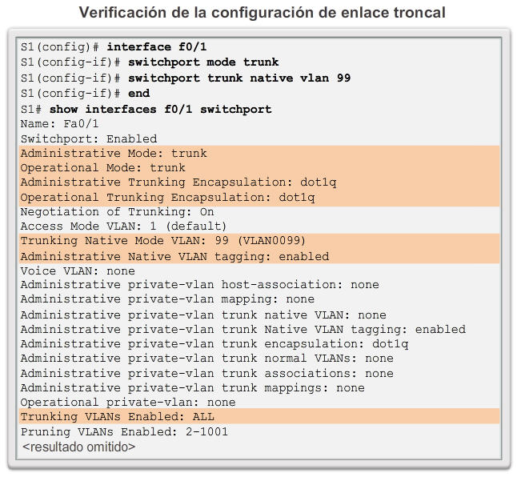
Asignación de VLAN Verificación de la configuración de enlace troncal
Notes:
3.2 Implementaciones de VLAN
3.2.2 Enlaces troncales de VLAN
3.2.2.4 Verificación de la configuración de enlace troncal

Slide 31
Protocolo de enlace troncal dinámico Introducción al protocolo DTP
Los puertos de switch se pueden configurar manualmente para formar enlaces troncales.
Los puertos de switch también se pueden configurar para negociar y para establecer un enlace troncal con un peer conectado.
El protocolo de enlace troncal dinámico (DTP) administra la negociación de enlaces troncales.
DTP es un protocolo exclusivo de Cisco que se habilita de manera predeterminada en los switches Cisco Catalyst 2960 y Catalyst 3560.
DTP administra la negociación del enlace troncal si el puerto en el switch vecino se configura en un modo de enlace troncal que admite DTP.
La configuración predeterminada de DTP para los switches Cisco Catalyst 2960 y 3560 es dynamic auto (dinámico automático).
Notes:
3.2 Implementaciones de VLAN
3.2.3 Protocolo de enlace troncal dinámico
3.2.3.1 Introducción a DTP

Slide 32
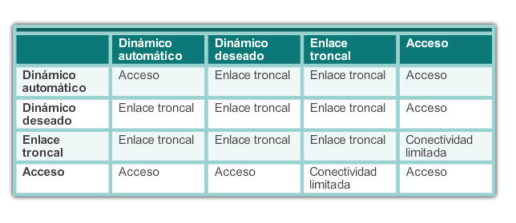
Protocolo de enlace troncal dinámico Modos de interfaz negociados
Los switches Cisco Catalyst 2960 y 3560 son compatibles con los siguientes modos de enlace troncal:
switchport mode dynamic auto
switchport mode dynamic desirable
switchport mode trunk
switchport nonegotiate
Notes:
3.2 Implementaciones de VLAN
3.2.3 Protocolo de enlace troncal dinámico
3.2.3.2 Introducción a DTP

Slide 33
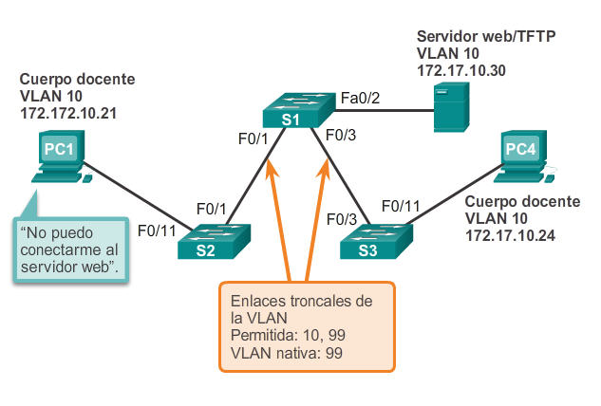
Resolución de problemas de VLAN y enlaces troncales Problemas de direccionamiento de VLAN
Es una práctica común asociar una VLAN a una red IP.
Dado que las diferentes redes IP solo se comunican mediante un router, todos los dispositivos dentro de una VLAN deben formar parte de la misma red IP para poder comunicarse.
En la siguiente imagen, se muestra que la PC1 no puede comunicarse con el servidor, porque tiene configurada una dirección IP incorrecta.
Notes:
3.2 Implementaciones de VLAN
3.2.4 Resolución de problemas de VLAN y enlaces troncales
3.2.4.1 Problemas de direccionamiento de VLAN

Slide 34
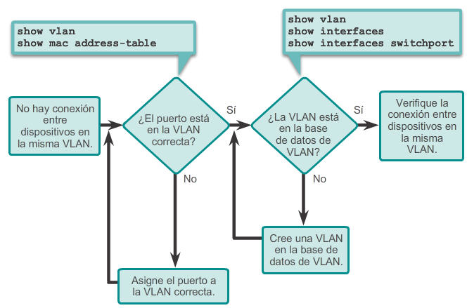
Resolución de problemas de VLAN y enlaces troncales VLAN faltantes
Si se resolvieron todas las incompatibilidades de las direcciones IP pero el dispositivo aún no puede conectarse, revise si la VLAN existe en el switch.
Notes:
3.2 Implementaciones de VLAN
3.2.4 Resolución de problemas de VLAN y enlaces troncales
3.2.4.2 VLAN faltantes

Slide 35
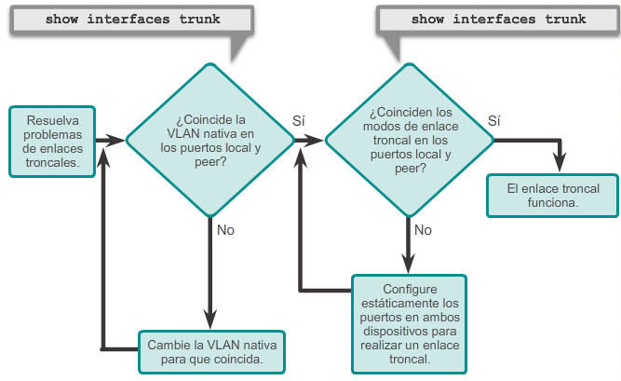
Resolución de problemas de VLAN y enlaces troncales Introducción a la resolución de problemas de enlaces troncales
Notes:
3.2 Implementaciones de VLAN
3.2.4 Resolución de problemas de VLAN y enlaces troncales
3.2.4.3 Introducción a la resolución de problemas de enlaces troncales

Slide 36
Resolución de problemas de VLAN y enlaces troncales Problemas comunes con enlaces troncales
En general, los problemas de enlaces troncales se deben a una configuración incorrecta.
Los tipos más comunes de errores de configuración de enlaces troncales son los siguientes:
Falta de concordancia de la VLAN nativa
Falta de concordancia del modo de enlace troncal
VLAN permitidas en enlaces troncales
Si se detecta un problema de enlace troncal, se recomienda, según las pautas de prácticas recomendadas, resolver los problemas en el orden anterior.
Notes:
3.2 Implementaciones de VLAN
3.2.4 Resolución de problemas de VLAN y enlaces troncales
3.2.4.4 Problemas comunes con enlaces troncales

Slide 37
Resolución de problemas de VLAN y enlaces troncales Incompatibilidades del modo de enlace troncal
Cuando un puerto en un enlace troncal se configura con un modo de enlace troncal que no es compatible con el puerto de enlace troncal vecino, no se puede formar un enlace troncal entre los dos switches.
Verifique el estado de los puertos enlace troncal de los switches con el comando show interfaces trunk.
Para resolver el problema, configure las interfaces en los modos de enlace troncal apropiados.
Notes:
3.2 Implementaciones de VLAN
3.2.4 Resolución de problemas de VLAN y enlaces troncales
3.2.4.5 Incompatibilidades del modo de enlace troncal

Slide 38
Resolución de problemas de VLAN y enlaces troncales Lista de VLAN incorrectas
Se deben permitir las VLAN en el enlace troncal para que se puedan transmitir las tramas a través del enlace.
Utilice el comando switchport trunk allowed vlan para especificar las VLAN permitidas en el enlace troncal.
Para asegurarse de que se permitan las VLAN apropiadas en un enlace troncal, utilice el comando show interfaces trunk.
Notes:
3.2 Implementaciones de VLAN
3.2.4 Resolución de problemas de VLAN y enlaces troncales
3.2.4.6 Lista de VLAN incorrectas

Slide 39
Ataques a redes VLAN Ataque de suplantación de identidad de switch
Existen diferentes tipos de ataques a VLAN en las redes conmutadas modernas. El salto de VLAN es uno de ellos.
La configuración predeterminada del puerto de switch es dynamic auto (dinámico automático).
Al configurar un host para que funcione como switch y formar un enlace troncal, un atacante podría acceder a cualquier VLAN en la red.
Debido a que el atacante ahora puede acceder a otras VLAN, esto se denomina “ataque con salto de VLAN”.
Para evitar un ataque de suplantación de identidad de switch básico, desactive el enlace troncal en todos los puertos, excepto en los que requieren el enlace troncal específicamente.
Notes:
3.3 Implementaciones de VLAN
3.3.1 Ataques a redes VLAN
3.3.1.1 Ataque de suplantación de identidad de switch

Slide 40
Ataques a redes VLAN Ataque de etiquetado doble
El ataque de etiquetado doble aprovecha la forma en que el hardware desencapsula las etiquetas 802.1Q en la mayoría de los switches.
Muchos switches realizan solamente un nivel de desencapsulación 802.1Q, lo que permite que un atacante incorpore un segundo encabezado de ataque no autorizado en la trama.
Después de quitar el primer encabezado 802.1Q legítimo, el switch reenvía la trama a la VLAN especificada en el encabezado 802.1Q no autorizado.
El mejor método para mitigar los ataques de etiquetado doble es asegurar que la VLAN nativa de los puertos de enlace troncal sea distinta de la VLAN de cualquier puerto de usuario.
Notes:
3.3 Implementaciones de VLAN
3.3.1 Ataques a redes VLAN
3.3.1.2 Ataque de etiquetado doble

Slide 41
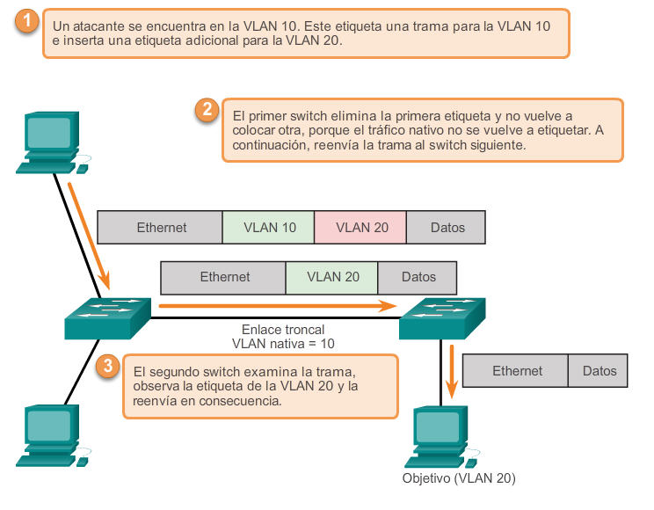
Ataques a redes VLAN Ataque de etiquetado doble
Notes:
3.3 Implementaciones de VLAN
3.3.1 Ataques a redes VLAN
3.3.1.2 Ataque de etiquetado doble

Slide 42
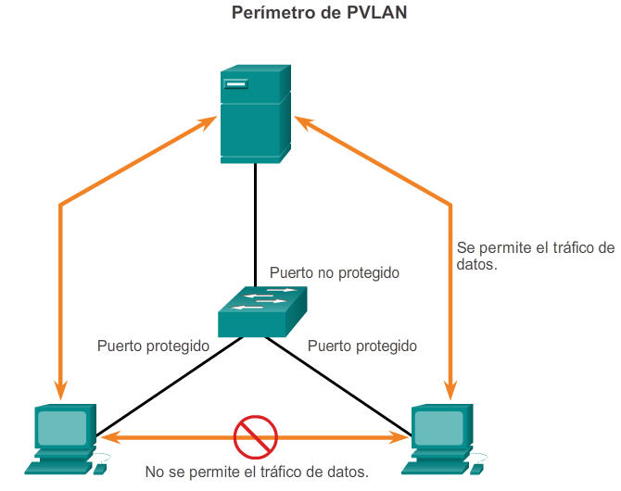
Ataques a redes VLAN Perímetro de PVLAN
La característica de perímetro de VLAN privada (PVLAN), también conocida como “puertos protegidos”, asegura que no se intercambie tráfico de unidifusión, difusión o multidifusión entre los puertos protegidos del switch.
Solo tiene importancia local.
Un puerto protegido intercambia tráfico solamente con los puertos no protegidos.
Un puerto protegido no intercambia tráfico con otro puerto protegido.
Notes:
3.3 Implementaciones de VLAN
3.3.1 Ataques a redes VLAN
3.3.1.3 Perímetro de PVLAN

Slide 43
Prácticas recomendadas de diseño para las VLAN Pautas de diseño de VLAN
Mueva todos los puertos de la VLAN1 y asígnelos a una VLAN que no se utilice.
Desactive todos los puertos de switch sin utilizar.
Separe el tráfico de administración y de datos de usuario.
Cambie la VLAN de administración por una VLAN distinta de VLAN1. Lo mismo aplica para la VLAN nativa.
Asegúrese de que solo los dispositivos en la VLAN de administración se puedan conectar a los switches.
El switch solo debe aceptar las conexiones SSH.
Deshabilite la autonegociación en los puertos de enlace troncal.
No utilice los modos de puerto de switch automático ni deseado.
Notes:
3.3 Implementaciones de VLAN
3.3.2 Prácticas recomendadas de diseño para las VLAN
3.3.2.1 Pautas de diseño de VLAN

Slide 44
Capítulo 3: Resumen
En este capítulo, se presentaron las VLAN y sus tipos.
También se analizó la conexión entre las VLAN y el dominio de difusión.
Se abarca, además, el etiquetado de tramas IEEE 802.1Q y la manera en que este permite la diferenciación entre tramas de Ethernet asociadas a distintas VLAN mientras atraviesan enlaces troncales comunes.
En este capítulo, también se analizó la configuración y la verificación de redes VLAN y de enlaces troncales, así como la resolución de problemas relacionados mediante la CL de IOS de Cisco, y se exploraron las consideraciones básicas de seguridad y de diseño en el contexto de las redes VLAN.
Notes:
Capítulo 3: Resumen

Slide 45


